Slide 1
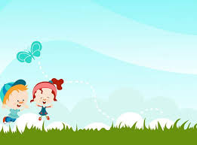

UBND PHƯỜNG VIỆT HƯNG
TRƯỜNG MẦM NON GIANG BIÊN
PHÁT TRIỂN THẨM MỸ
Dạy vận động: Chú bộ đội
Nghe hát: Màu áo chú bộ đội
Lứa tuổi: 4 -5 tuổi

Slide 2

Câu đố:
“Chú đi hành quân
Vai chú mang súng
Mũ cài ngôi sao”
Đó là ai ?

Slide 3
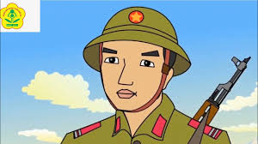

Slide 4

Cô và trẻ cùng hát lời bài hát

Slide 5
Cô hướng dẫn trẻ vận động

Slide 6
Nghe hát:
Màu áo chú bộ đội
Nguyễn Văn Tý

